Slide 1

茶壺
我是茶壺，矮又肥啊！
我是茶壺，矮又肥啊！
這是嘴 這是柄
這是柄 這是嘴
水開了 水開了
泡茶

Slide 2

圍個小圈圈
圍個小圈圈，
圍個小圈圈，
大家手拉手來，
圍個小圈圈。

Slide 3
卡農

Slide 4

青蛙找老婆
小溪邊有隻青蛙牠在找老婆，
牠遇到一隻□□牠就這麼說：
呱呱 呱呱 請妳嫁給我。

Slide 5
青蛙找老婆
小溪邊有隻青蛙牠在找老婆，
牠遇到一隻□□牠就這麼說：
呱呱 呱呱 請妳嫁給我。
我不是一隻青蛙請你看明白，
我只是一隻小羊跟你配不來，
咩咩 咩咩 跟你配不來。

Slide 6
青蛙找老婆
小溪邊有隻青蛙牠在找老婆，
牠遇到一隻□□牠就這麼說：
呱呱 呱呱 請妳嫁給我。
我不是一隻青蛙請你看明白，
我只是一隻□□跟你配不來，
跟你配不來。

Slide 7
青蛙找老婆
小溪邊有隻青蛙牠在找老婆，
牠遇到一隻□□牠就這麼說：
呱呱 呱呱 請妳嫁給我。
我就是一隻青蛙請你看明白，
我願意嫁給青蛙先生做老婆，
呱呱 呱呱 我們多快活。

Slide 8

不倒翁
說你呆 你不呆
鬍子一把 樣子像小孩
說你呆 你不呆
推你倒下 你又站起來

Slide 9
(四分音符)
(八分音符)
(十六分音符)

Slide 10
不倒翁
說你呆 你不呆
鬍子一把 樣子像小孩
說你呆 你不呆
推你倒下 你又站起來

Slide 11
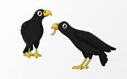
老烏鴉
老烏鴉年紀老，
跳不動飛不高，
在窩裡叫，
啞啞叫 啞啞叫。
小烏鴉年紀小，
到田裡捉小蟲，
帶給媽媽
吃個飽，吃個飽。

Slide 12
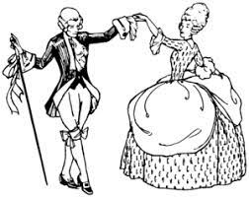
巴哈 G大調小步舞曲
神通情人夢片段https://youtu.be/R3XaOfT9Y74

